Slide 1

Adaptive Federated Learning in Resource Constrained Edge Computing Systems
CCF推荐计算机网络方向A类期刊
IEEE Journal on Selected Areas in Communications(JSAC)，
2019，Shiqiang Wang et al.
成新宇
2020.08.07

Slide 2
目录
1
背景介绍
2
朴素联邦学习
3
收敛性分析
4
控制算法
5
实验结果
6
总结

Slide 3
目录
1
背景介绍
2
朴素联邦学习
3
收敛性分析
4
控制算法
5
实验结果
6
总结

Slide 4
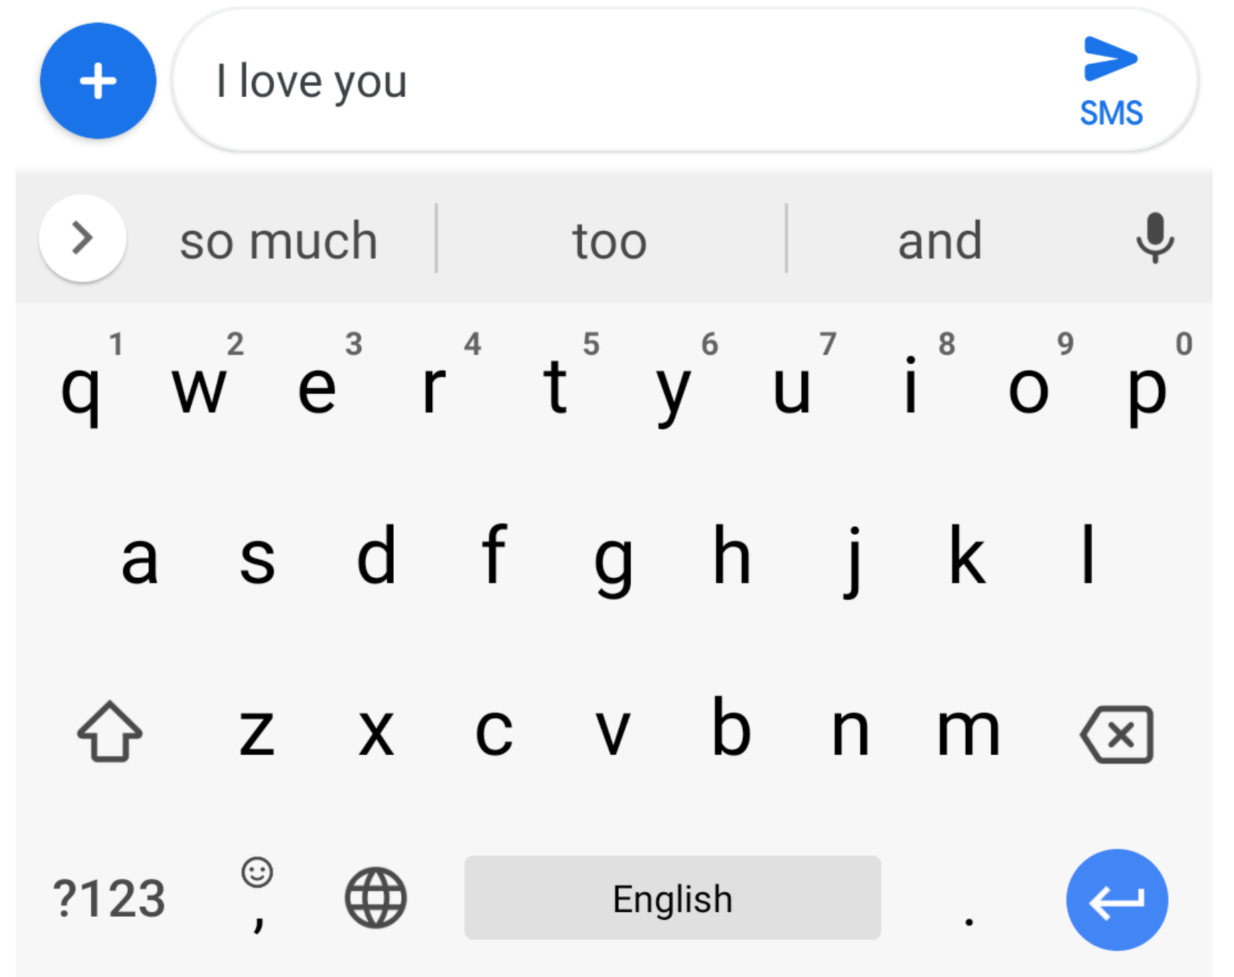

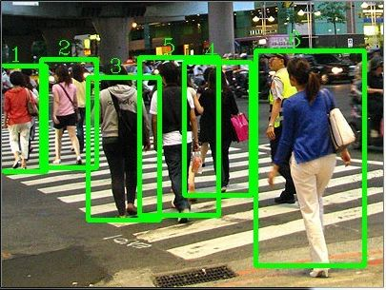

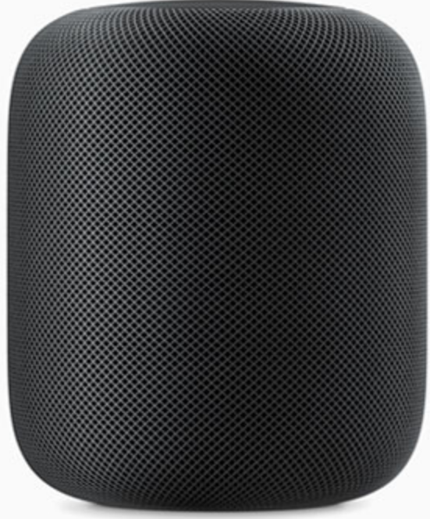

大规模数据的产生
智能手机
智能音箱
智能摄像头

Slide 5


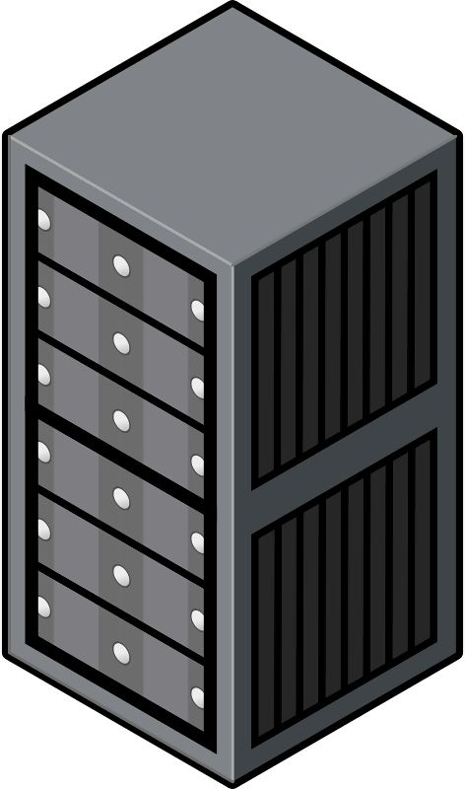

云中心训练模式
云训练中心
Ⅰ收集数据
在终端上利用传感器收集用户数据
Ⅱ传输数据
将终端上收集的数据传输至云中心
Ⅲ训练模型
云中心对这些数据进行处理，然后
利用这些数据训练人工智能模型

Slide 6
云中心训练模式的不足
数据规模大
隐私问题
数据孤岛
随着物联网社会的到来，2021年将有850ZB数据在终端上产生，若这些数据全部发送到云中心，将给主干网带来巨大传输压力。
2018年欧盟颁布通用数据保护条例（GDRP），2020年加州消费者隐私法案（CCPA）生效，社会越来越关注公众数据隐私保护。
某些高度敏感的数据（金融交易数据和医疗健康数据等）的拥有者（企业、组织）拒绝为了不透明的增益分配效果而共享数据，进而形成数据孤岛。
庞大数据规模、终端数据隐私与拒绝共享高价值的数据均对基于云数据中心的传统训练方式提出了新的挑战
联邦学习

Slide 7
目录
1
背景介绍
2
朴素联邦学习
3
收敛性分析
4
控制算法
5
实验结果
6
总结

Slide 8
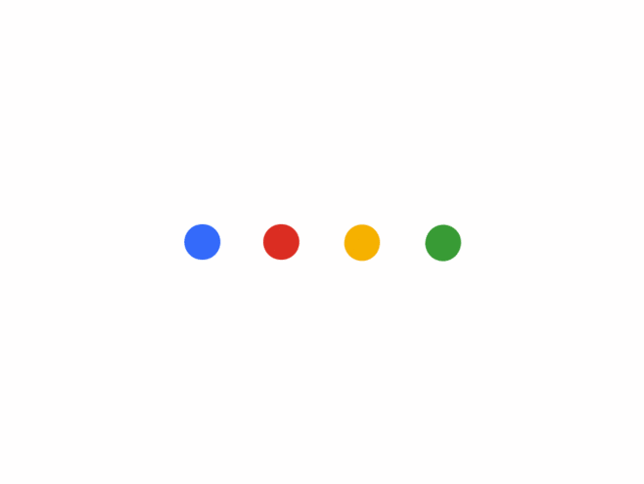
诞生
联邦学习
（Federated Learning，FL）
Naive or Vanilla
2016年2月
Communication-Efficient Learning of Deep Networks from Decentralized Data
去中心化数据
International Conference on Artificial Intelligence and Statistics (AISTATS) 2017
CCF推荐人工智能方向C类会议

Slide 9
概述
定义 
FL是去解决一类机器学习问题（不局限于神经网络，还包括各类树模型、Boosting等重要机器学习算法）；
需要一个中心服务器和很多个客户端协同工作；
整个学习过程中，客户端的数据不离开设备，只向服务器发送用于更新模型的信息。
FL
名称的由来 
这些客户端设备的集合像一个“松散的联邦”（a loose federation），因为并不要求所有参与的设备永远连接（终端参与非专注），正像“联邦”（表示一个松散的实体集合）一样，由此命名为“联邦学习”。
联邦学习
Federated Learning

Slide 10
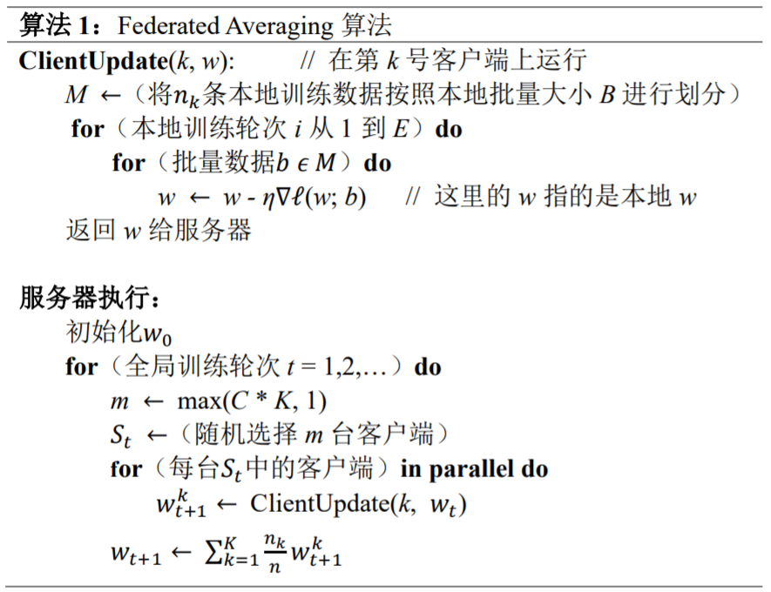
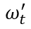
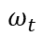
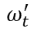
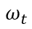
优化算法
联邦平均（Federated Averaging）
模型上传：
模型下发：
$$ω_{t}$$
$$ω_{t}$$
$$ω_{t}$$
…
$$ω_{t}^{′}$$
$$ω_{t}^{′}$$
$$ω_{t}^{′}$$
非独立同分布（non-Independent and Identically Distributed，简称 non-IID）

Slide 11
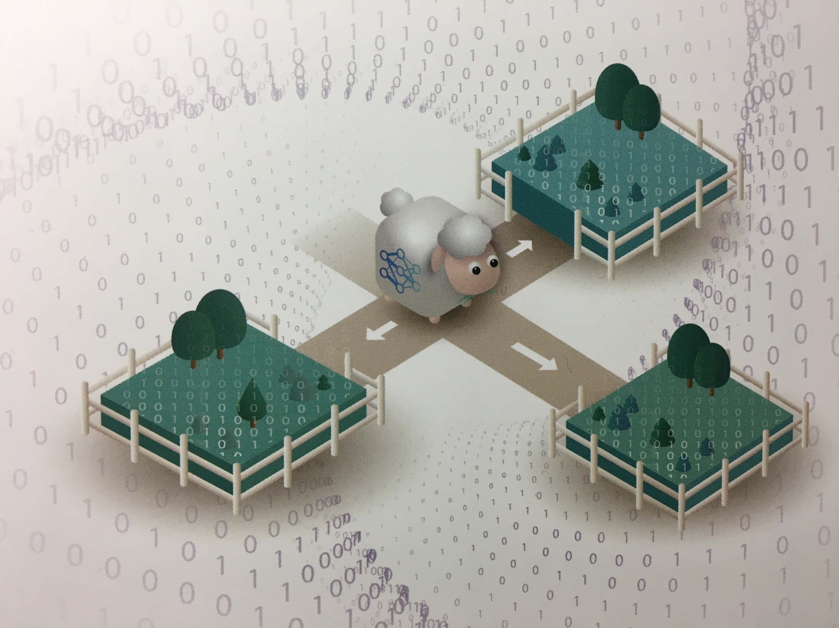
形象化FL

Slide 12
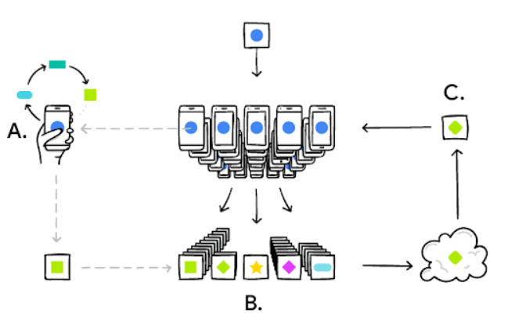
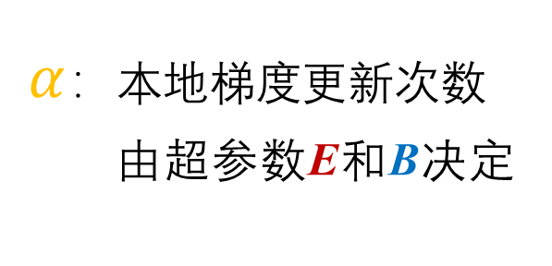
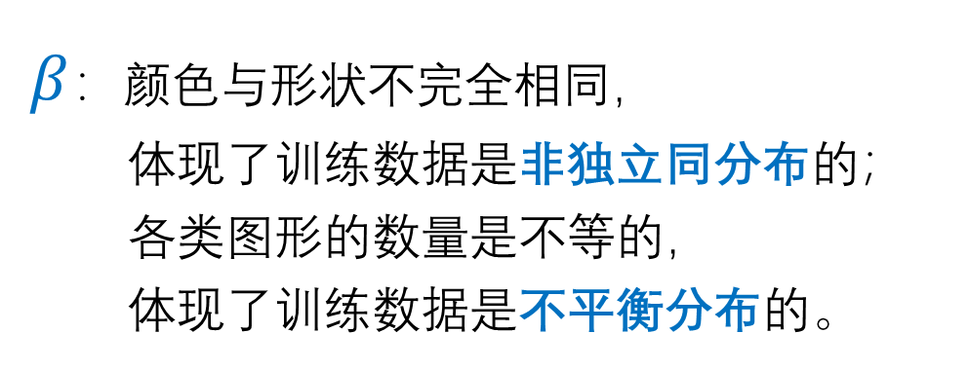

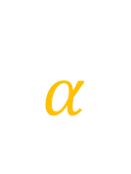
补充两个细节
$$α$$
$α$：本地梯度更新次数
由超参数E和B决定
E：每轮全局训练中本地训练的次数
B：本地批量大小
$$β$$
$β$：颜色与形状不完全相同，
体现了训练数据是非独立同分布的；
各类图形的数量是不等的，
体现了训练数据是不平衡分布的。

Slide 13
关于这篇论文
Adaptive Federated Learning in Resource Constrained Edge Computing Systems
（JSAC，2019）
When Edge Meets Learning: Adaptive Control for Resource-Constrained Distributed Machine Learning
（INFOCOM，2018）
IEEE International Conference on Computer Communications
CCF推荐计算机网络方向A类会议
Motivation：朴素联邦学习那篇论文并未对优化算法的收敛性给出理论性证明；
提出新的优化算法来更好地平衡本地训练和全局聚合、更好地利用资源。

Slide 14
目录
1
背景介绍
2
朴素联邦学习
3
收敛性分析
4
控制算法
5
实验结果
6
总结

Slide 15
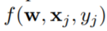
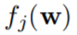
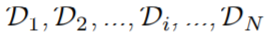
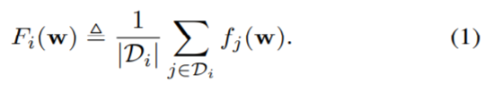
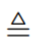
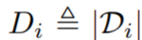
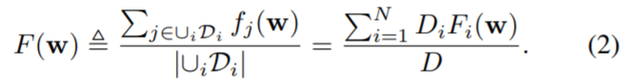
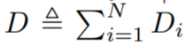
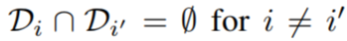
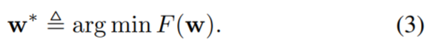
损失函数
a loss function defined on the parameter vector w for each data sample j:
write as
in short
N edge nodes with local datasets:
the loss function on the collection of data samples at node i is:
: is defined to be equal to
|·| denotes the size of the set
the global loss function on all the distributed datasets:
learning problem is to find:

Slide 16
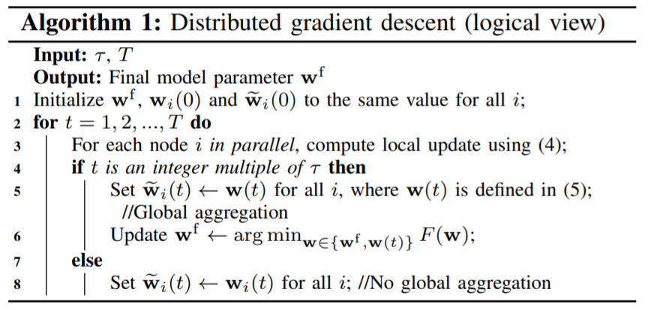
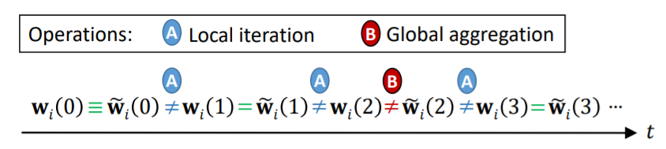
Distributed Gradient Descent

Slide 17
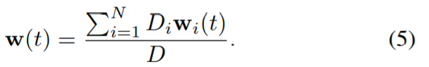
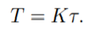
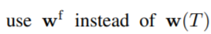
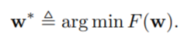
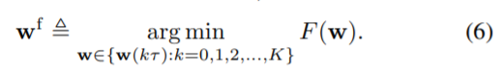
Distributed Gradient Descent
for each node i, the local update rule is:
global aggregation step:
use K to denote the total number of global aggregations within T iterations

Slide 18
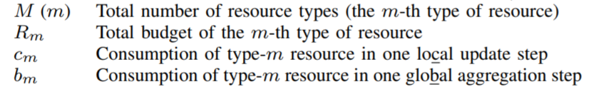
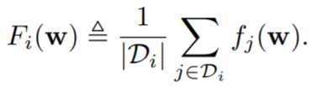
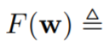
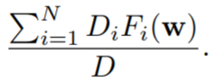
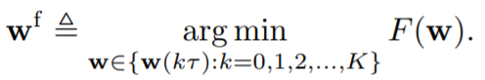
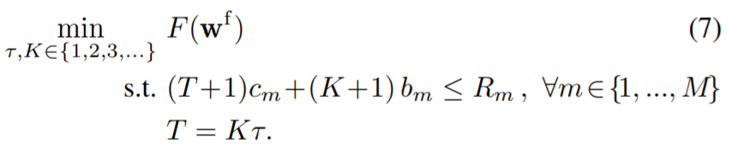
Resource Constrained
在第K次全局聚合时，得到w(T)并发送给客户端，
但是F(w(T))需要在第K+1次全局聚合时通过计算得到。
We assume that at each node, local update consumes the same amount of resource no matter whether only the local loss is computed (in the last round) or both the local loss and gradient are computed (in all the other rounds).
problem formulation

Slide 19
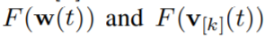
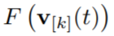
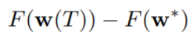
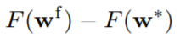
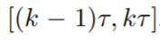
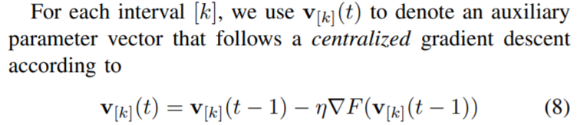
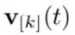
收敛性分析
目标
核心思想
① obtain the gap between
② analyze the convergence of
within each interval [k]
③
[k] denotes iteration interval
(denotes the integers contained in the interval)
We define that
is “synchronized” with w(t) at the beginning of each interval [k].

Slide 20
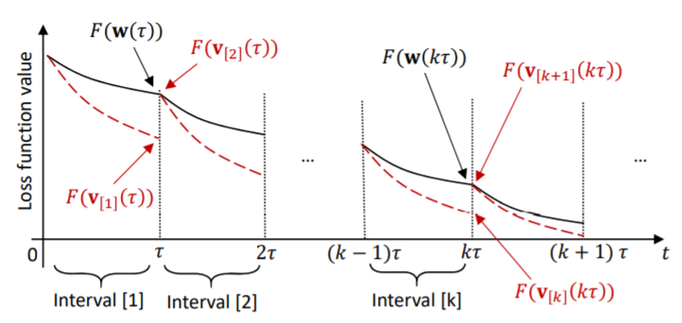
收敛性分析
[k] denotes iteration interval
(denotes the integers contained in the interval)
We define that
is “synchronized” with w(t) at the beginning of each interval [k].
obtain the gap between

Slide 21
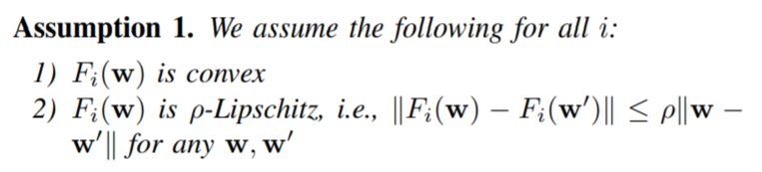
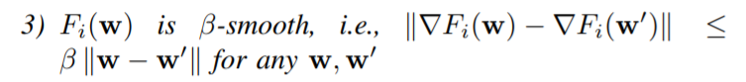
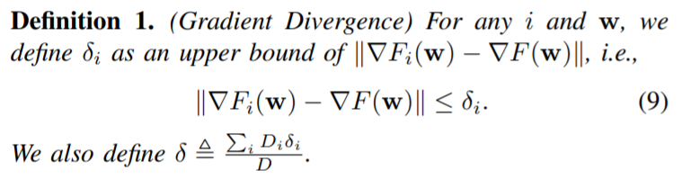
最后一波新符号
核心思想
① obtain the gap between
loss function characteristics
data distribution

Slide 22
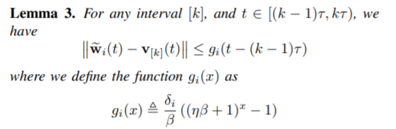



First milestone
核心思想
① obtain the gap between
induction

Slide 23



收敛性分析
核心思想
① obtain the gap between
② analyze the convergence of
within each interval [k]
③

Slide 24









收敛性分析
核心思想
③
t =
gap $→$ 0
gap $→$ constant > 0
control algorithm that learns the data distribution,
system dynamics, and model characteristics,
dynamically adapts the frequency of global aggregation in real time.

Slide 25
目录
1
背景介绍
2
朴素联邦学习
3
收敛性分析
4
控制算法
5
实验结果
6
总结

Slide 26




寻找最佳τ的方法
problem formulation
convergence analysis

Slide 27

寻找最佳τ的方法
真·机器学习目标

Slide 28





寻找最佳τ的方法
真·机器学习目标
是增函数
是有限的
在有限的正整数中线性搜索

Slide 29


control algorithm

Slide 30


control algorithm
① 慢一轮
② 联邦平均的影子
③ 估计参数
④ 寻找最佳τ
⑤ 资源有限

Slide 31






control algorithm
⑥ 控制参数？
一个超参数，单次FL中是一个常量

Slide 32
目录
1
背景介绍
2
朴素联邦学习
3
收敛性分析
4
控制算法
5
实验结果
6
总结

Slide 33
实验
实验环境
Prototype system：三台树莓派、两台笔记本电脑
Edge Computing Systems
模拟环境：5~500个节点（估计是单机模拟）
资源有限
单种资源：时间
Ⅰ中心化梯度下降
Baselines 
Ⅱ朴素联邦学习
Ⅲ同步化分布式梯度下降（τ = 1）
SVM：MNIST
机器学习问题
Linear regression：energy dataset
K-means：user knowledge modeling dataset
CNN：MNIST、Fashion MNIST、CIFAR-10
在损失值和模型准确率、不同数量的客户端节点、不同的全局聚合时间、不同的总时间预算等
实验场景下取得了如理论预期的效果。
实验结果

Slide 34
目录
1
背景介绍
2
朴素联邦学习
3
收敛性分析
4
控制算法
5
实验结果
6
总结

Slide 35
总结
我希望我能讲清楚的事
① 为什么会诞生联邦学习
② 什么是联邦学习
③ 收敛性分析（目标、核心思想）
④ 控制算法（精髓）
值得借鉴与思考的地方
① 终端向服务器发送终端自身信息可能是终端异构问题的解决思路
② 此篇论文的收敛性分析的核心思路可能会成为通用手段

Slide 36
谢 谢 大 家
成新宇
2020.08.07

